Slide 1
Lâm Văn Thư – LTV Frehser
Chap 3: Object: Get Oriented
Making code make sense

Slide 2
Nội dung
1. Phương thức(Method)
2. Đối tượng(Object)
3. Trường(Field)
4. Một số lưu ý khi đặt tên
5. Từ khóa static
6. Biểu đồ lơp(class diagram)

Slide 3
Phương thức
Phương thức là những gì mà đối tượng làm
Một số phương thức có giá trị trả về
Kiểu của giá trị trả về(int, string...) được gọi là kiểu trả về(return type)
Câu lệnh return là câu lệnh kết thúc của một phương thức
Phương thức có thể có tham số hoặc không

Slide 4
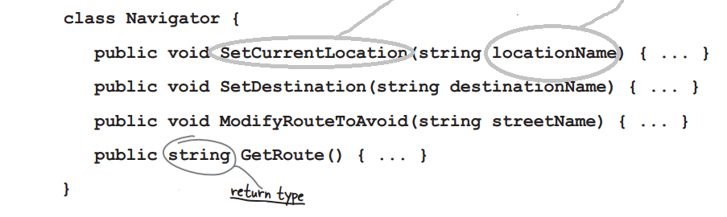
Phương thức
Tên phương thức
Tham số

Slide 5
Đối tượng(Object)
Đối tượng là thể hiện của lớp
Đối tượng được sử dụng để làm việc với một tập hợp của nhứng thứ tương tự
Được sử dụng khắp nơi trong chương trình
Khi được tạo ra sẽ lưu trong bộ nhớ Heap

Slide 6
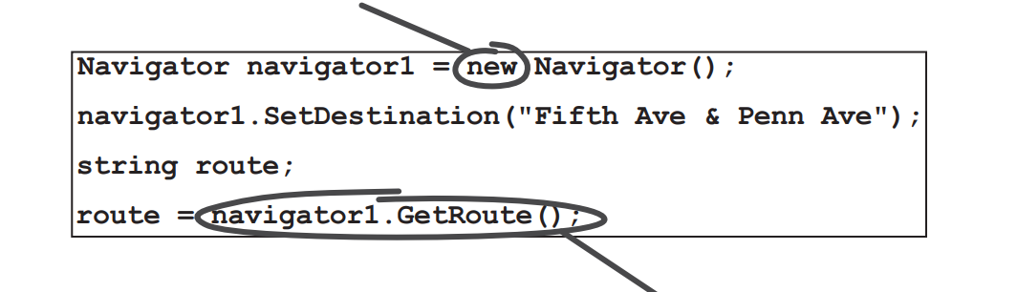
Đối tượng(Object)
Khai báo một đối tượng mới
Sử dụng phương thức của một class

Slide 7
Trường(Field)
Trường là những gì mà thực thể biết
Thực thể dùng trường để lưu trữ thông tin của nó
Có thể có kiểu bất kỳ

Slide 8
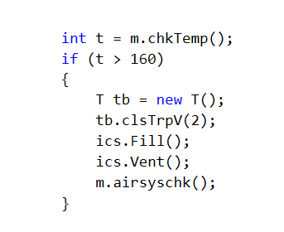
Một số lưu ý khi đặt tên class, field, method, object
Đặt tên phải có nghĩa, dễ đọc, đúng ngữ cảnh
Tên method, field phải liên quan đến vai trò của nó
Dễ bảo trì, giải mã và phát triển

Slide 9
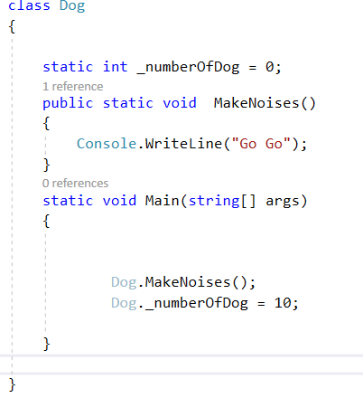
Từ khóa static
Gắn với lớp, không gắn với đối tượng
Khởi tạo trước khi lần đầu sử dụng
Tiết kiệm bộ nhớ

Slide 10
Biểu đồ lớp(class diagram)
Là biểu đồ mô tả kiểu của các đối tượng và các quan hệ khác nhau giữa chúng
Là kỹ thuật mô hình hóa sử dụng trong các phương pháp hướng đối tượng
Bao gồm lớp, thuộc tính, phương thức và các quan hệ

Slide 11
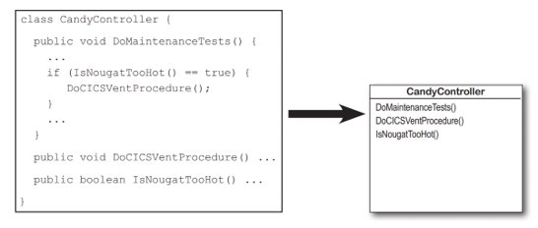
Biểu đồ lớp(class diagram)
Tại sao lại sử dụng biểu đồ lớp?
Dễ dàng viết, nhiều công cụ hỗ trợ
Tổ chức lớp một cách trực quan, dễ hiểu

Slide 12


